Slide 1
NHÓM 4
QUẢN LÍ KHO MÁY TÍNH
1050080027 Nguyễn Minh Nhật
1050080022 Nguyễn Huỳnh Đức Mạnh
1050080025 Hồ Đình Heo
http://www.free-powerpoint-templates-design.com

Slide 2
Agenda Style
01
GIỚI THIỆU
.
02
PHÂN TÍCH
03
THIẾT KẾ
04
HIỆN THỰC
05
KẾT LUẬN

Slide 3
1
GIỚI THIỆU

Slide 4
“
“
Xây dựng 1 chương trình cơ bản cho phép ngườidùng thực hiện các thao tác quản lý cơ bản như quản lý kho máy tính và quản lý linh kiện máy tính

Slide 5
PHÂN TÍCH YÊU CẦU ĐỀ TÀI
01
Quản lý kho hàng thông qua menu
04
Nhập xuất danh sách 1 loại từ bàn phím
02
Nhập xuất từng mục dữ liệu từ bàn phím
05
Cập nhập 1 số trường thông tin trong danh sách
.
03
Định nghĩa danh sách hàng hóa qua mảng
06
Sắp xếp tăng giảm trong danh sách

Slide 6
CÁC CHỨC NĂNG CỦA CHƯƠNG TRÌNH
QUẢN LÝ KHO MÁY TÍNH
QUẢN LÝ LINH KIỆN MÁY TÍNH
Chức năng này để thực hiện 1 số chức năng cơ bản:Nhập/Xuất dữ liệu,Xóa/Sửa dữ liệu,….

Slide 7
THIẾT KẾ
PC
-String mamaytinh -String loaimaytinh -String tenmaytinh -Double dongia -int SoLuong PC() PC( String mamaytinh ,String loaimaytinh ,String tenmaytinh, Double dongia,int SoLuong) +Get, Set() +Nhap() +tst()
Danh sách PC
Array list<PC> list Array list <PC> xuatlist mamaytinh tenmaytinh ngaynhap dongia SoLuong Nhâp() Xuat(): Xóa(): Sửa(): Sắp xếp theo đơn giá () Sắp xếp theo aphalbet () Tổng số tiền () Xuatxuatkho() -menu():
laptop | desktop
String loailaptop laptop() laptop( String mamaytinh ,String loaimaytinh ,String tenmaytinh, Double dongia,int SoLuong) +Nhap() +tst() | String loaidesktop desktop() desktop( String mamaytinh ,String loaimaytinh ,String tenmaytinh, Double dongia,int SoLuong) +Nhap() +tst()-

Slide 8
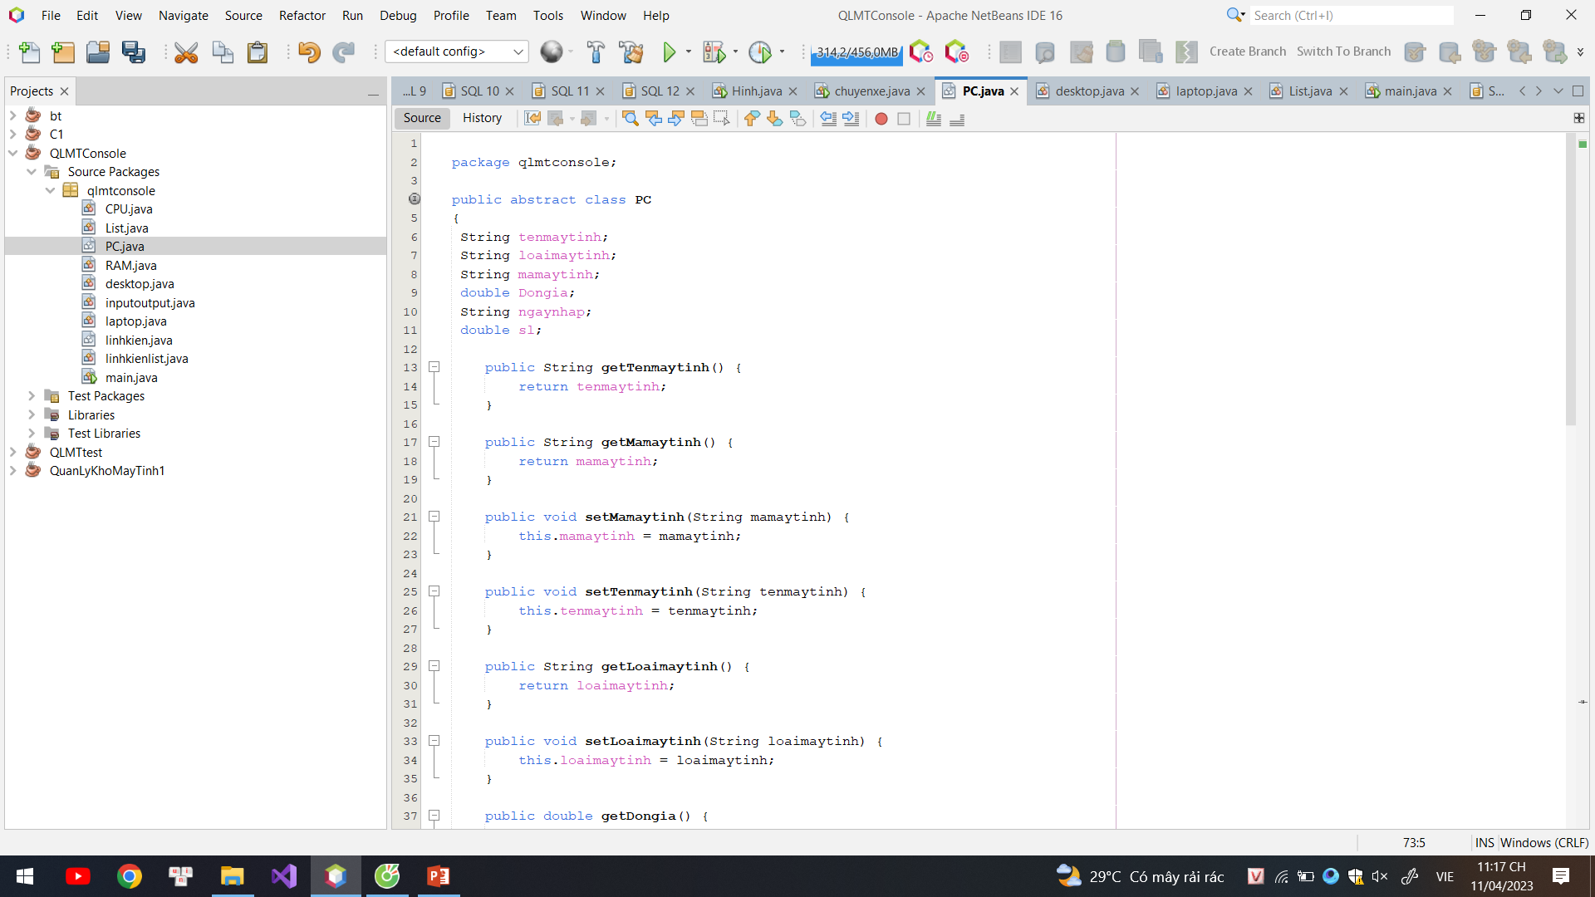
Hiện thực

Slide 9
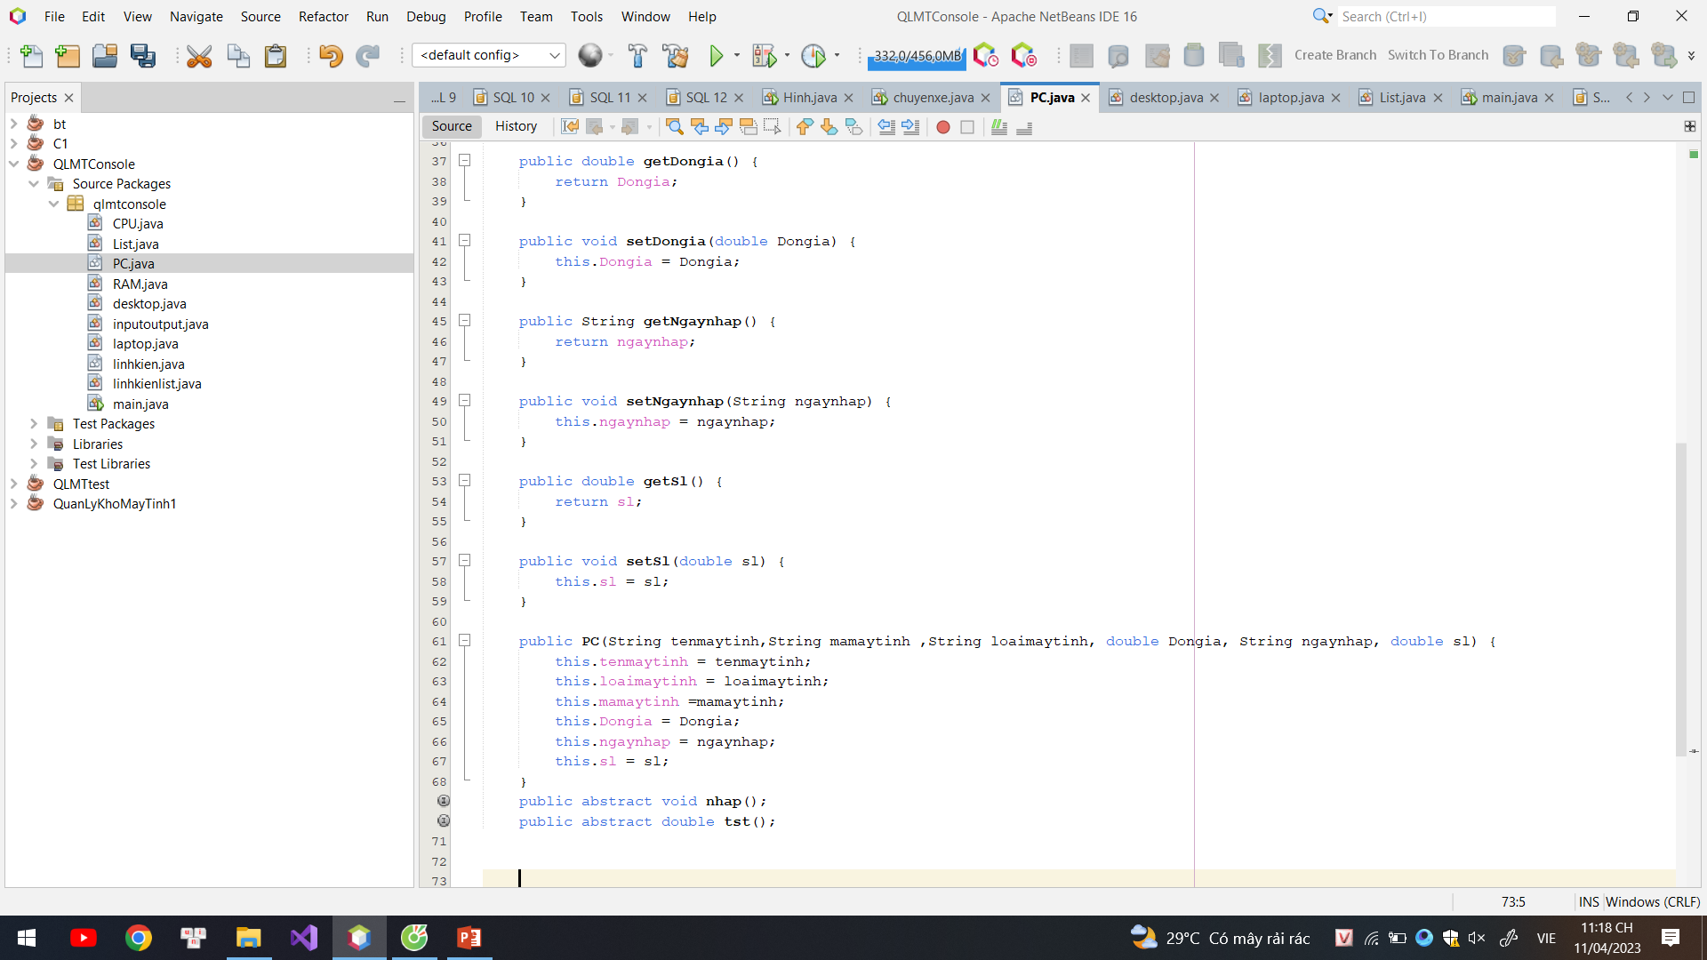
Hiện thực

Slide 10
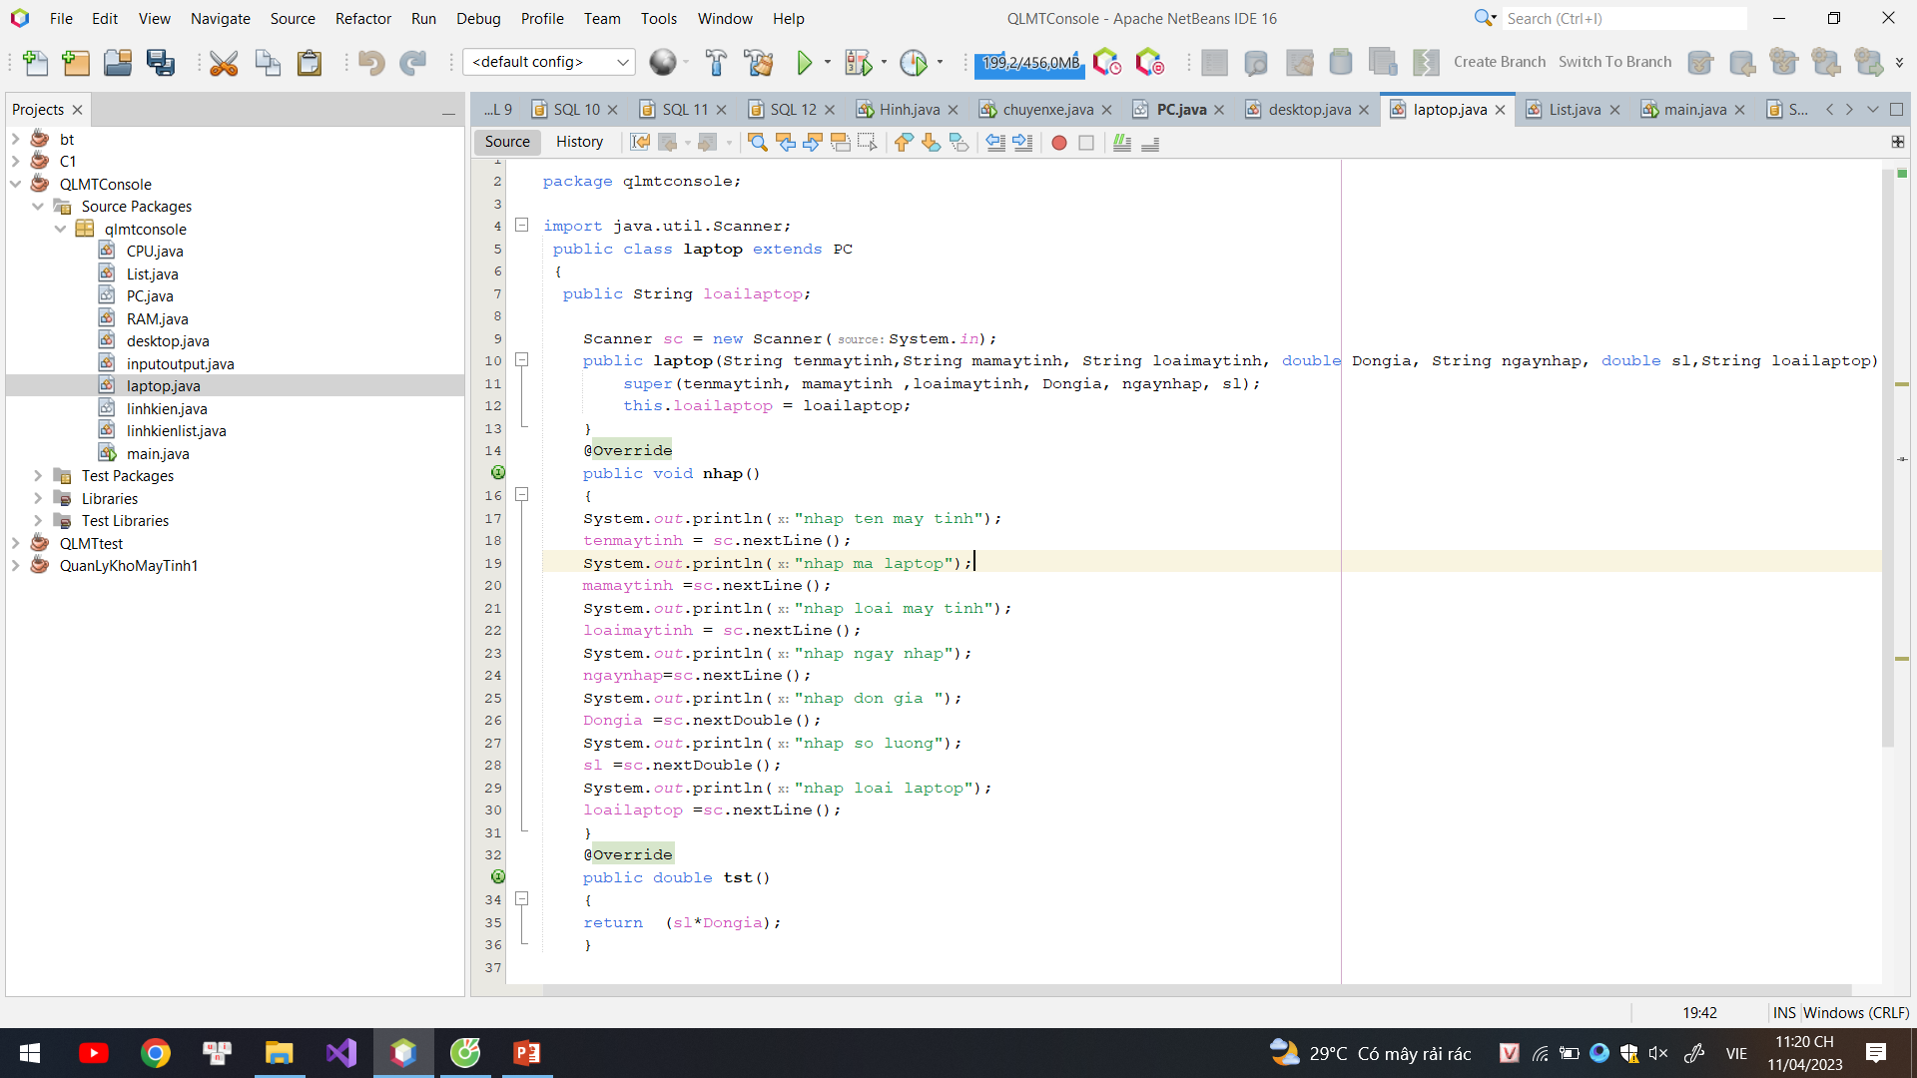
Hiện thực

Slide 11
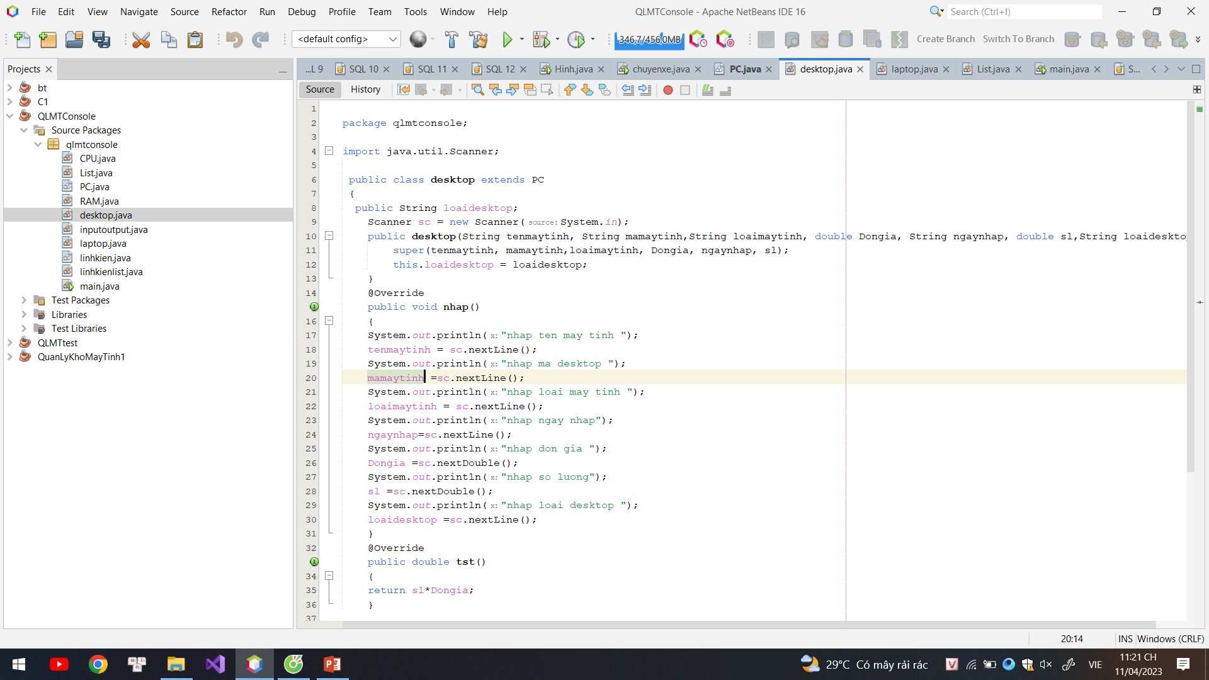
Hiện thực

Slide 12
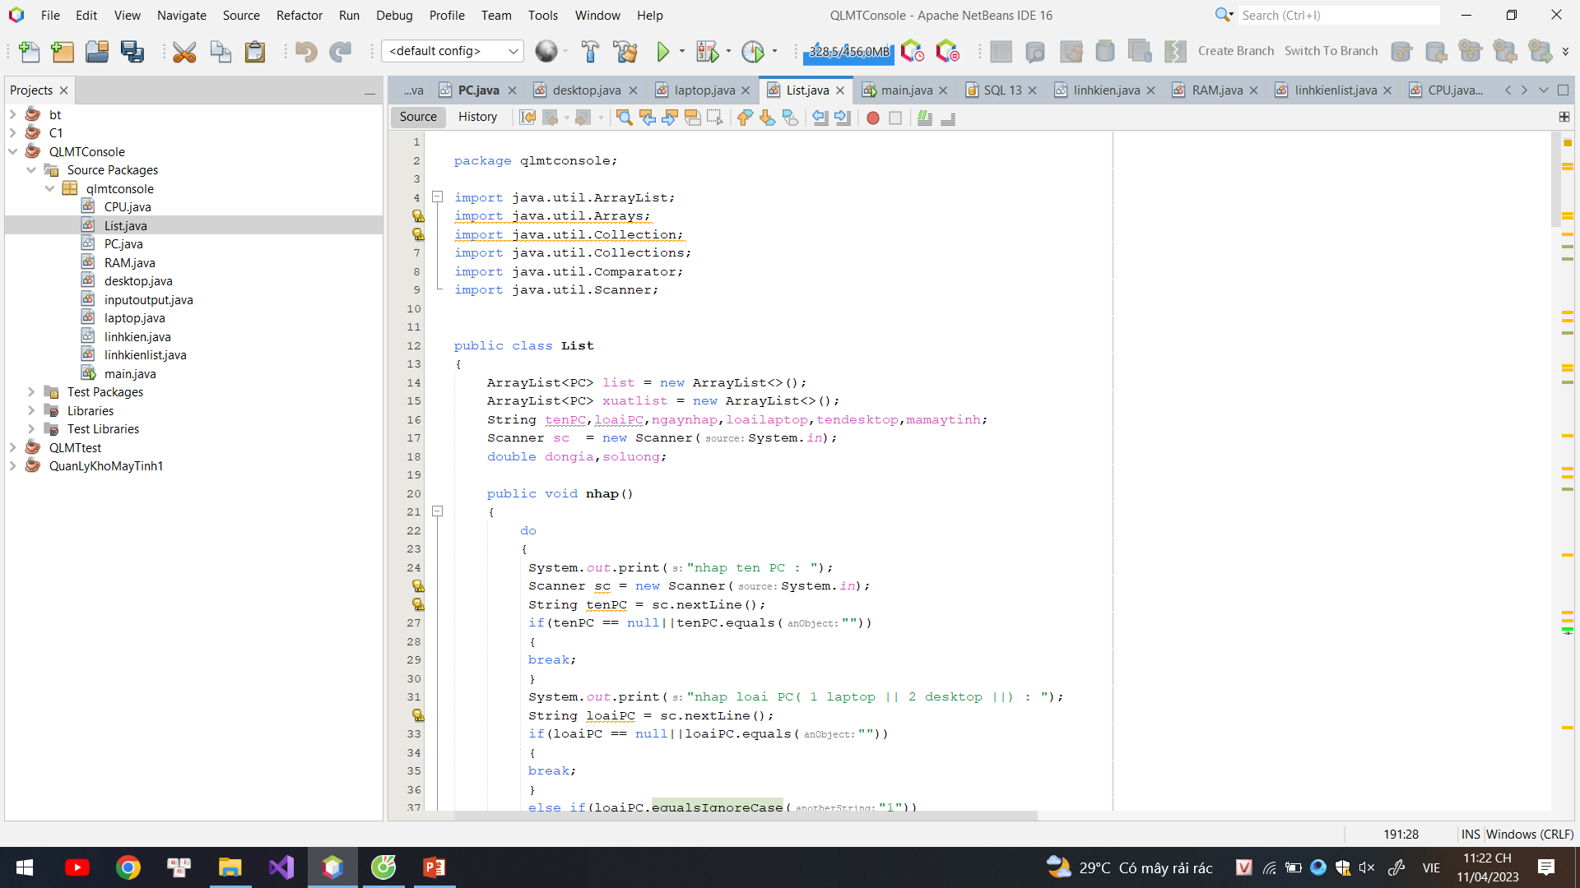
Hiện thực

Slide 13
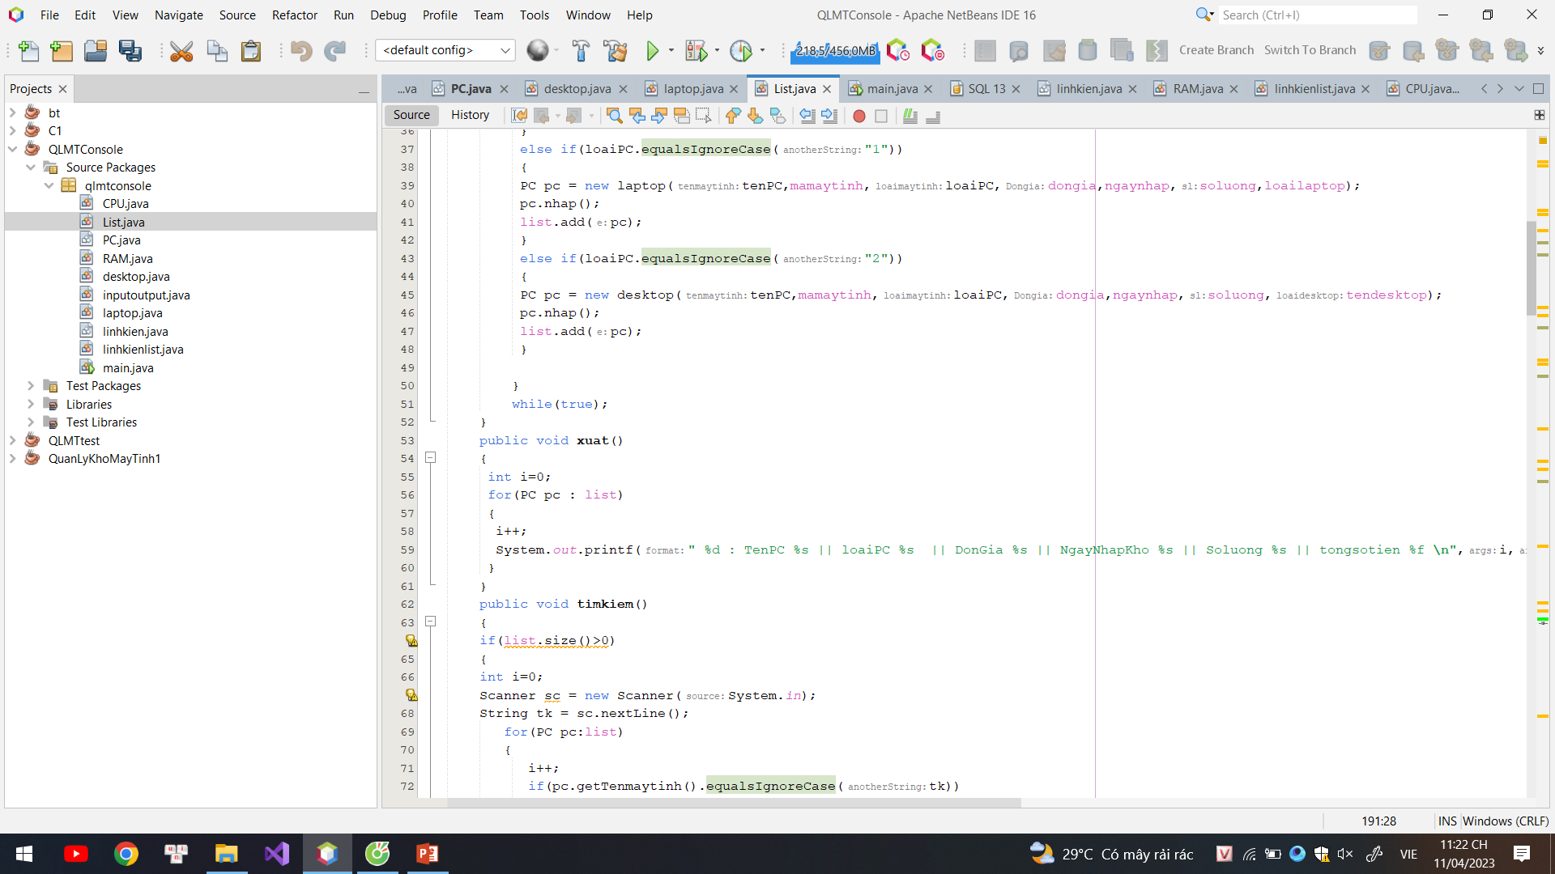
Hiện thực

Slide 14
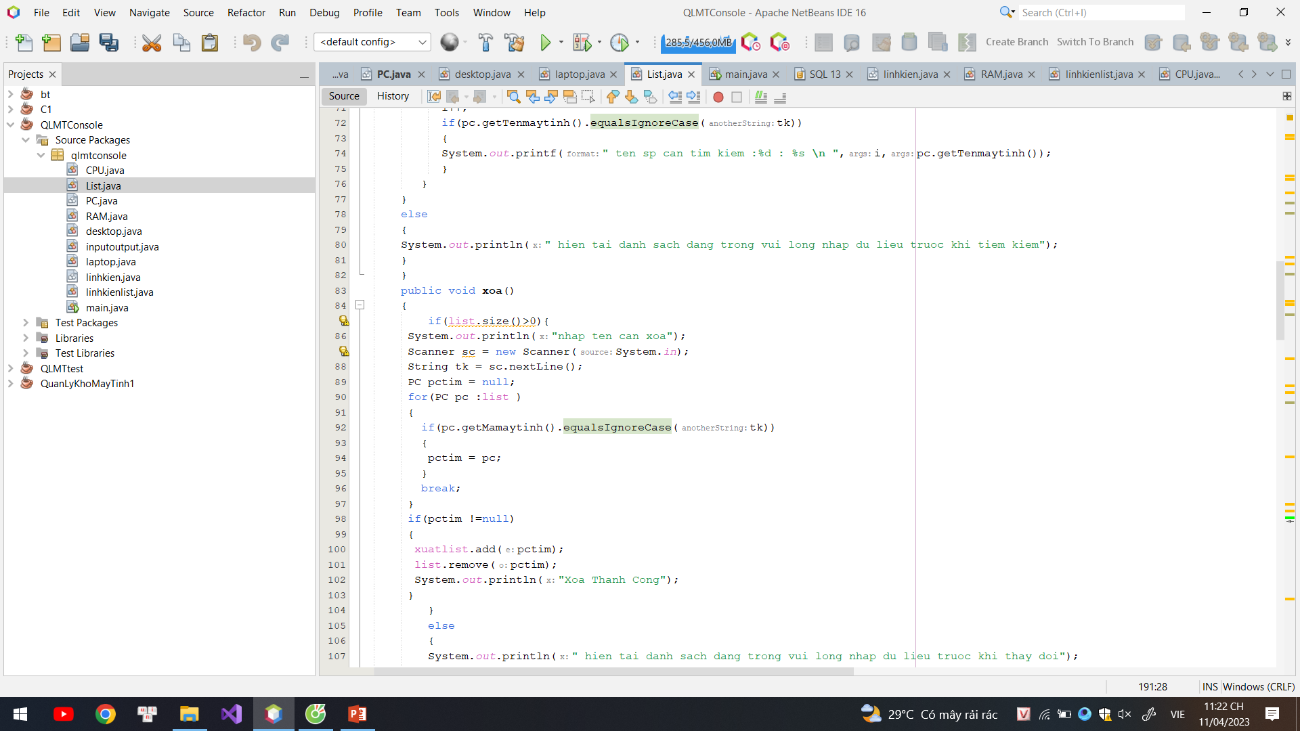
Hiện thực

Slide 15
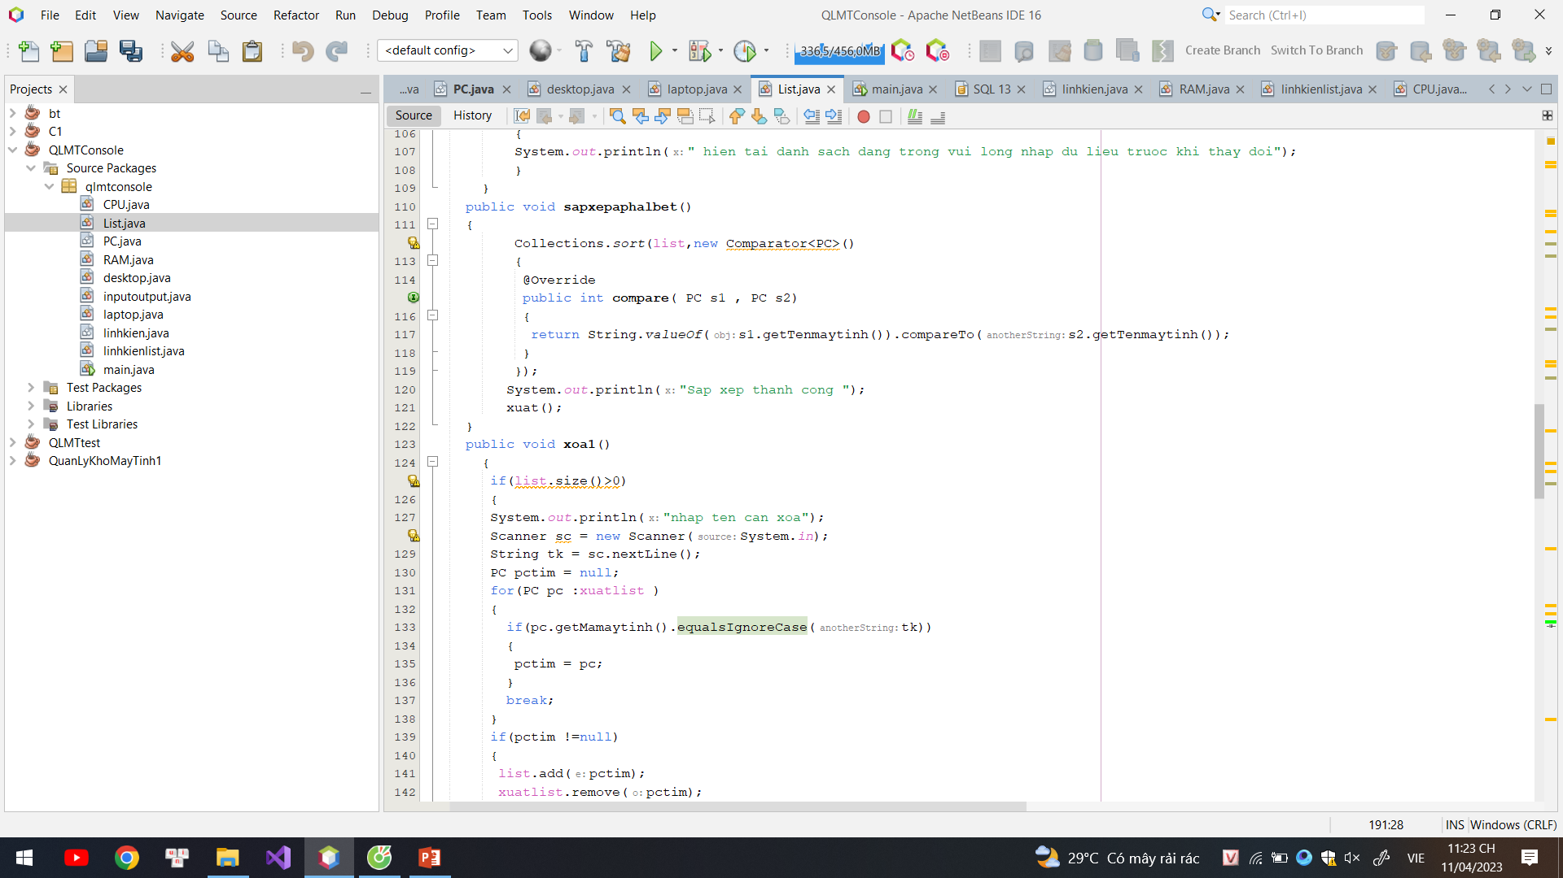
Hiện thực

Slide 16
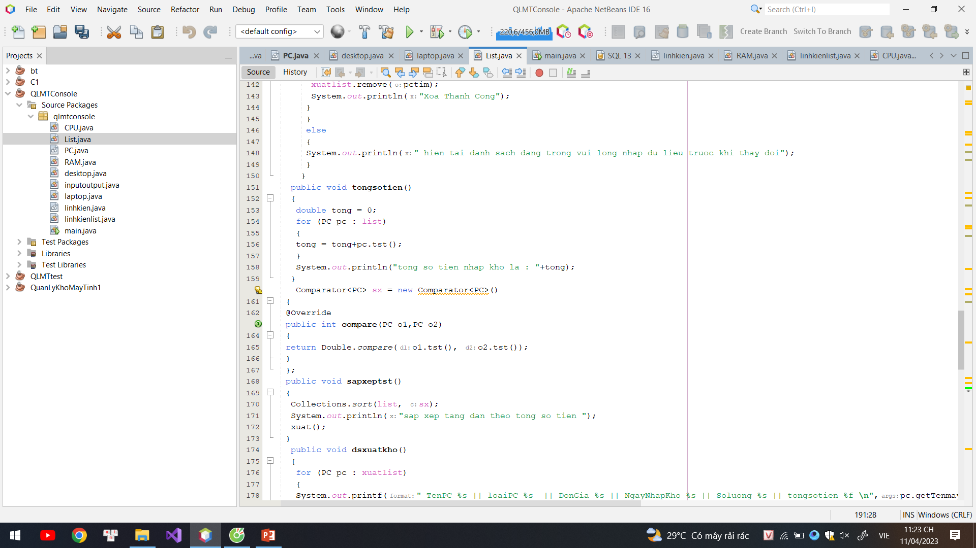
Hiện thực

Slide 17
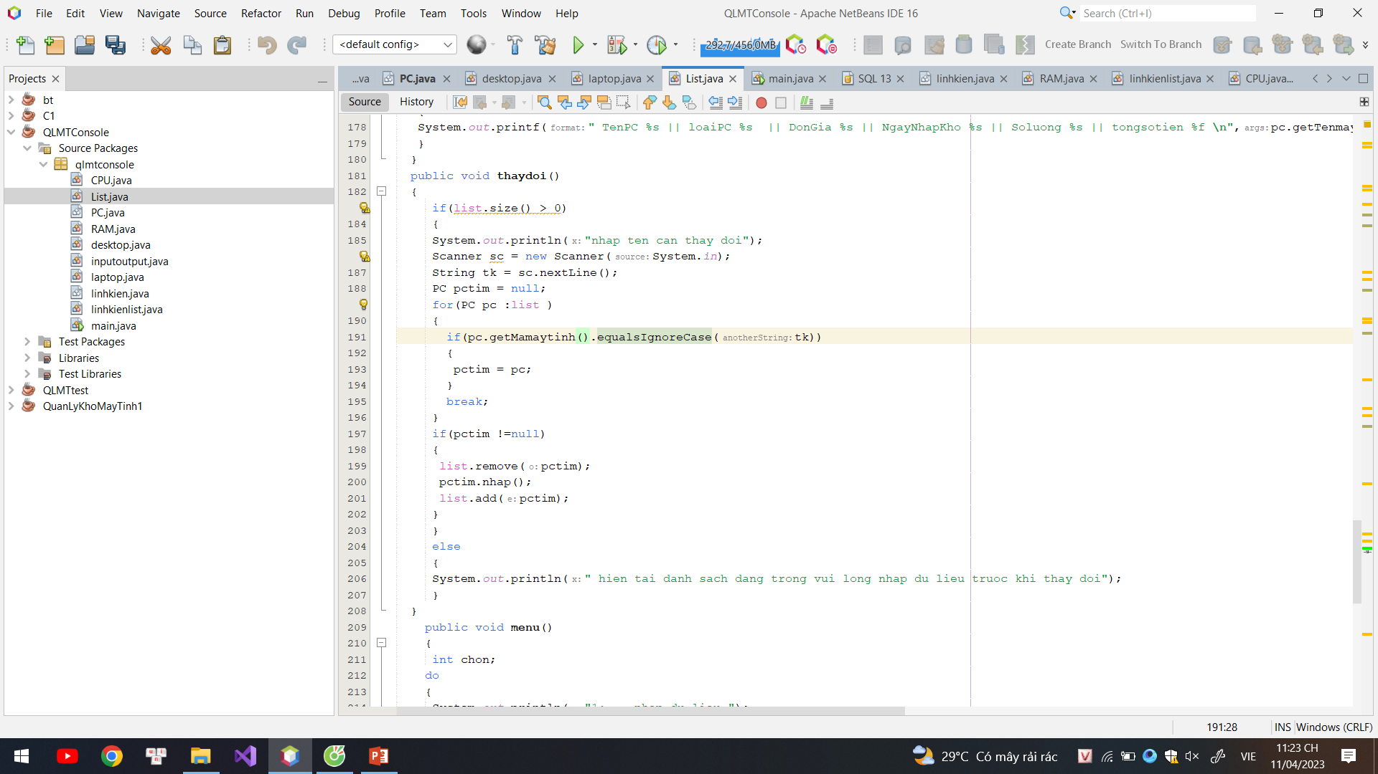
Hiện thực

Slide 18
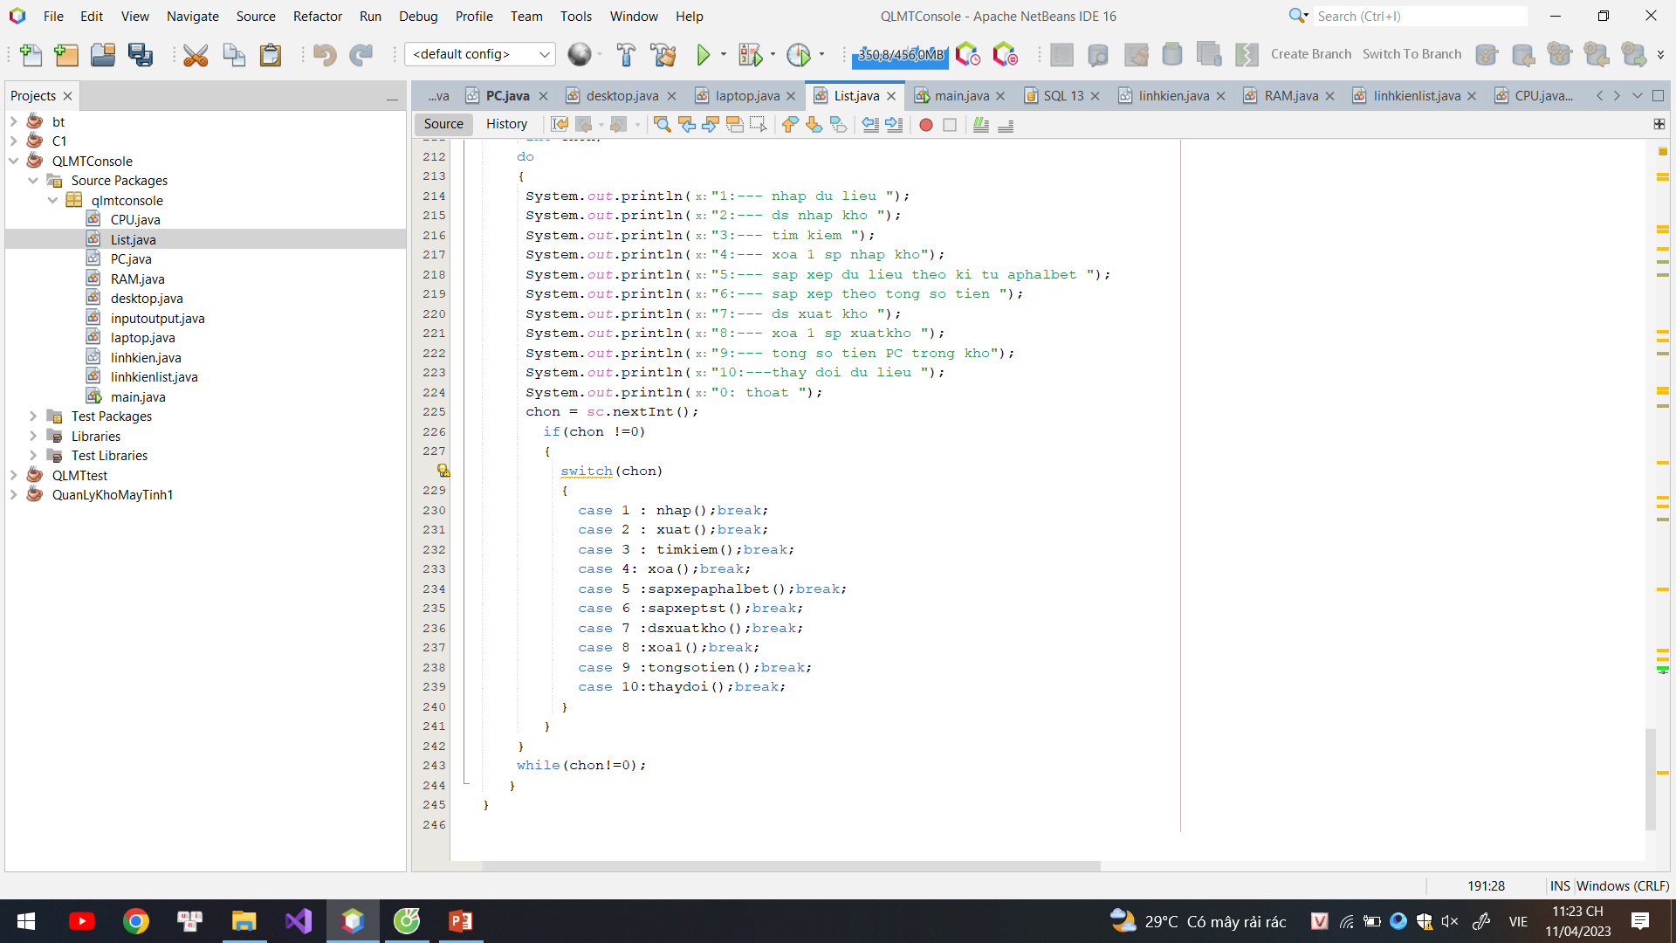
Hiện thực

Slide 19
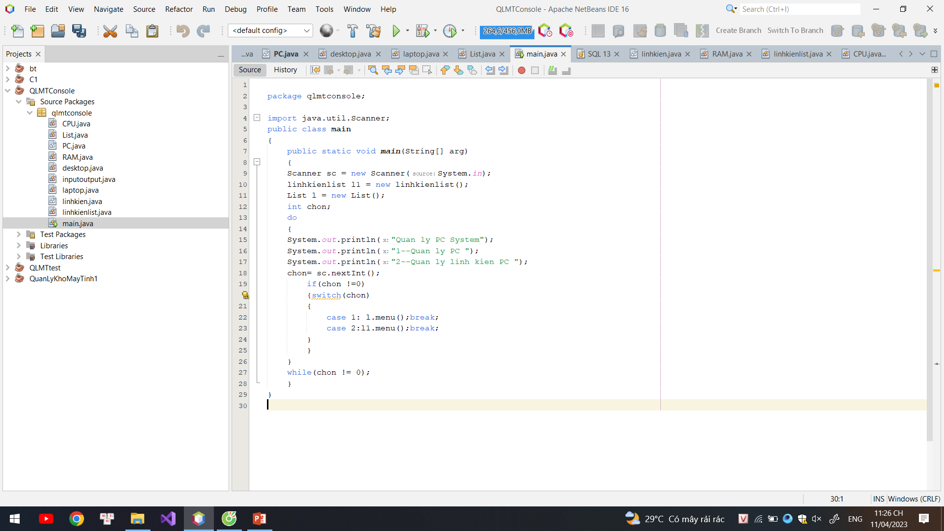

Slide 20
Thank you
CẢM ƠN THẦY VÀ CÁC BẠN ĐÃ LẮNG NGHE BÀI THUYẾT TRÌNH CỦA NHÓM EM
FROM NHỮNG CHÚ BÁO HỒNG WITH LOVE <3

